Slide 1
자율주행 자동차를 위한
거리측정 센서
3조
변정은 박지아 이현정 유연중

Slide 2

목차
1
주제 선정
2
시현 코드
3
시현 영상
4
한계점 및 해결 방안

Slide 3
1
주제 선정

Slide 4
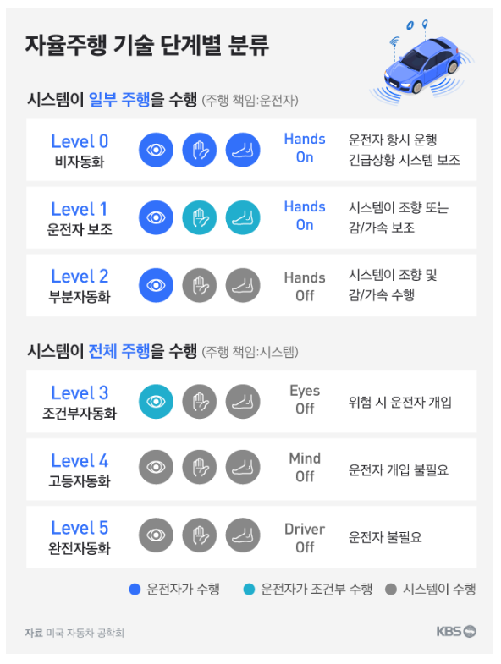
자율주행 자동차란?
전자 또는 승객의 조작 없이 자동차 스스로 운행이 가능한 자동차

Slide 5
Part 1
자율주행 자동차 장점
장점
1. 교통사고 발생률 감소
2. 자동차 관련 범죄 감소
3. 운전이 어려운 노약자 및 장애인 등의 차량 이용 가능
4. 운전면허증을 가지고 있지 않지만 차량 운전이 필요하거나,
신체적 조건 등의 이유로 운전이 불가한 경우
5. 자율 주행 자동차의 상용화에 따라 기존의 교통체증으로 인한 시간과 에너지 절약

Slide 6
Part 1
자율주행 자동차 단점
단점
1. 운전중 일반 운전자가 대처할 수 없는 프로그램 오류
2. 악의적 프로그램 해킹으로 자동차의 오작동을 불러올 가능성
3. 경제적인 부담이 가중될 경우 소비자 선택의 다양성이 제한될 수밖에 없음

Slide 7
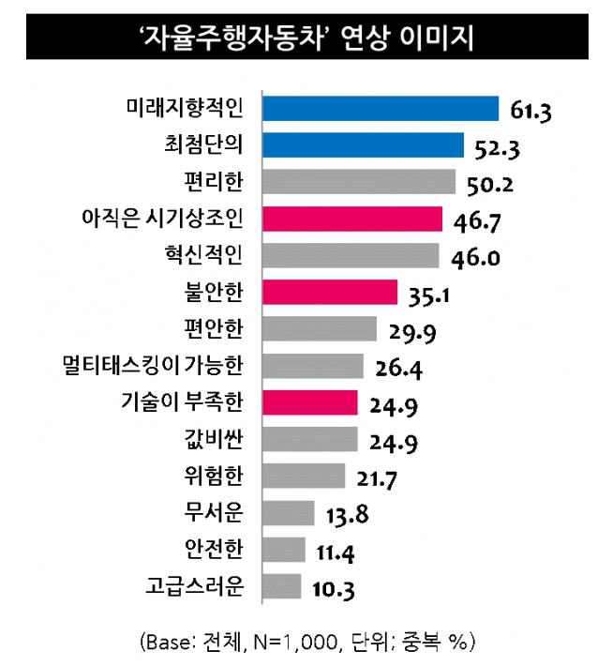
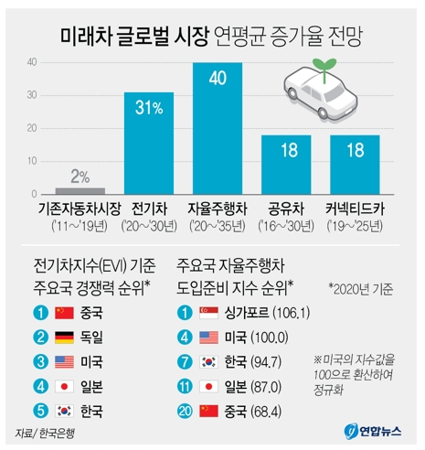
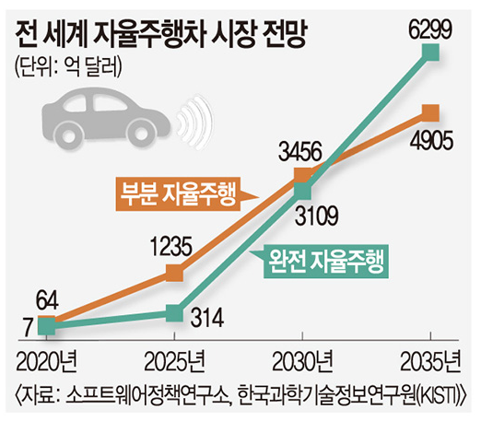
Part 1
자율주행 자동차 상용화의 실태
이미지
이미지
>
>
국내
해외
해외

Slide 8

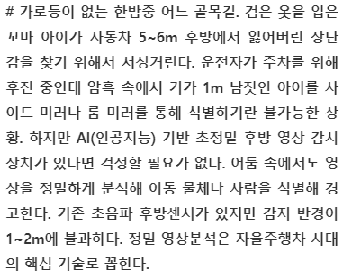
Part 1
자동차 센서의 중요성

Slide 9
2
시현 코드

Slide 10
Part 2
시현 과정
Step 1
Step 2
Step 3
Step 4
Ultrasonic sensor를 이용하여 물체의 거리 측정
Text LCD에 물체의 거리를 출력하여
운전자에게 표시
LED를 이용하여 물체 접근 시 다급함을 운전자에게 시각적으로
경고
Active buzzer를 이용하여 거리가 짧을수록
더 빠른 경고음 발생
>>
>>
>>

Slide 11
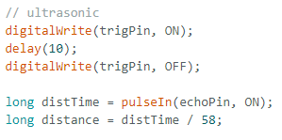
Step 1
Ultrasonic Sensor - 물체와의 거리 측정

Slide 12
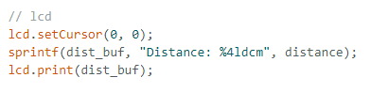
Step 2
Text LCD - 물체와의 거리를 출력

Slide 13
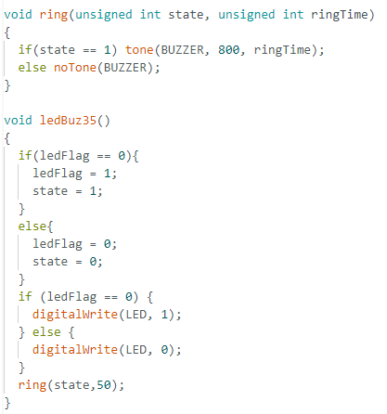
Step 3, 4
Active Buzzer, LED

Slide 14
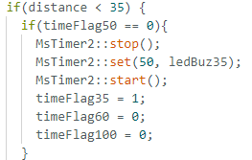
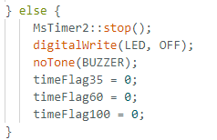
Step 3, 4
Active Buzzer, LED

Slide 15
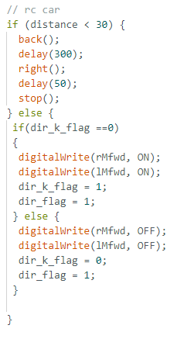
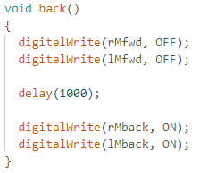
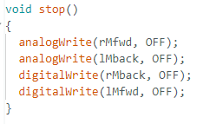
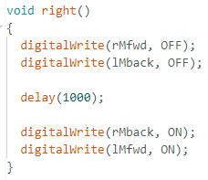
Add
RC Car

Slide 16
3
시현 영상

Slide 17
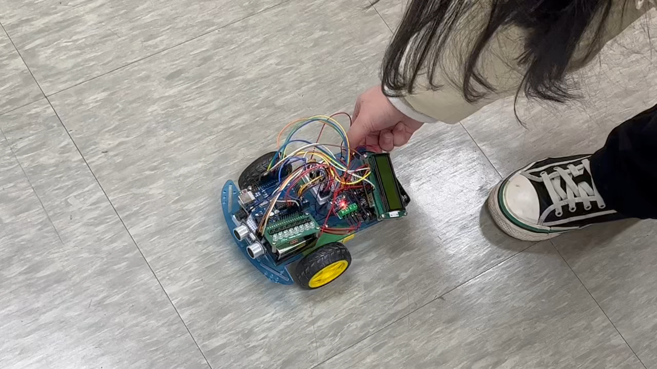

Slide 18
4
한계점 및 해결방안

Slide 19
Part 4
한계점 및 해결방안
한계점
장애물이 작을 경우 ultrasonic sensor의 측정 정확도가 떨어짐
Loop 함수에서 delay를 활용한 제어가 어려움
해결방안
Ultrasonic sensor의 속도를 맞추기 위해 자동차의 속도를 낮춤
Delay를 사용하였을 때 delay가 모든 함수 제어에 영향을 미치므로 단독적인 타이머 기능을 구현하는 MsTimer2 라이브러리를 사용

Slide 20
Q & A

Slide 21
출처
KT Enterprise
https://enterprise.kt.com/bt/dxstory/1527.do
2. 성큼 다가온 자율주행차 상용화 시대, ‘대중의 불안감 해소’가 관건
https://www.madtimes.org/news/articleView.html?idxno=16649
3. 한밤중 후진하다 아이 ‘갑툭튀’… 그래도 걱정말라고?
https://news.mt.co.kr/mtview.php?no=2020090409431925874
4. “한국 전기차 경쟁력 세계 5위 ∙ 자율주행차 도입 준비 7위”
https://www.yna.co.kr/view/AKR20210614059100002

Slide 22
경청해 주셔서 감사합니다!

